Slide 1
数据挖掘与商务智能
Data Mining & Business Intelligence
第六章 序列模式挖掘
西安电子科技大学 软件学院
主讲人：黄健斌

Slide 2
内容提纲
序列模式挖掘简介
序列模式挖掘的应用背景
序列模式挖掘算法概述
GSP算法
SPADE算法
PrefixSpan算法
CloSpan算法
利用SPSS软件挖掘频繁序列模式

Slide 3
序列模式挖掘简介
序列模式的概念最早是由Agrawal和Srikant 提出的。
动机：大型连锁超市的交易数据有一系列的用户事务数据库，每一条记录包括用户的ID，事务发生的时间和事务涉及的项目。如果能在其中挖掘涉及事务间关联关系的模式，即用户几次购买行为间的联系，可以采取更有针对性的营销措施。

Slide 4
序列模式挖掘的应用背景
应用领域：
  客户购买行为模式预测
  Web访问模式预测
  疾病诊断
  · · · · · ·

Slide 5
应用案例1：客户购买行为模式分析
B2C电子商务网站可以根据客户购买纪录来分析客户购买行为模式，从而进行有针对性的营销策略。
ID | User transaction sequence
1 | …………………………………………………………..
2 | ………………………………………………
3 | ……………………………………………………..
4 | ………………………………….
图书交易网站将用户购物纪录整合成用户购物序列集合
相关商品推荐：如果用户购买了书籍“UML语言”, 则推荐“Visio2003实用技巧”
得到用户购物行为序列模式
<(“UML语言”)(“Visio2003实用技巧”)>

Slide 6
应用案例2：Web访问模式分析
大型网站的网站地图(site map)往往具有复杂的拓扑结构。用户访问序列模式的挖掘有助于改进网站地图的拓扑结构。比如用户经常访问网页web1然后访问web2,而在网站地图中二者距离较远，就有必要调整网站地图，缩短它们的距离，甚至直接增加一条链接。
Index 网站入口
web1
web2

Slide 7
应用案例3：疾病诊断
医疗领域的专家系统可以作为疾病诊断的辅助决策手段。对应特定的疾病，众多该类病人的症状按时间顺序被记录。自动分析该纪录可以发现对应此类疾病普适的症状模式。每种疾病和对应的一系列症状模式被加入到知识库后，专家系统就可以依此来辅助人类专家进行疾病诊断。
  例: 通过分析大量曾患A类疾病的病人发病纪录，发现以下症状发生的序列模式：<(眩晕) (两天后低烧37-38度) >
  如果病人具有以上症状，则有可能患A类疾病

Slide 8
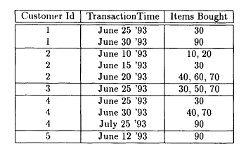
事务数据库实例
例：一个事务数据库，一个事务代表一笔交易，一个单项代表交易的商品，单项属性中的数字记录的是商品ID

Slide 9
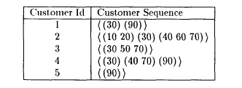
序列数据库
一般为了方便处理，需要把事务数据库转化为序列数据库。方法是把用户ID相同的记录合并，有时每个事务的发生时间可以忽略，仅保持事务间的顺序关系。

Slide 10
基本概念
项集(Itemset)是所有在序列数据库出现过的单项组成的集合
例：对一个用户购买记录的序列数据库来说，项集包含用户购买的所有商品，一种商品就是一个单项。通常每个单项有一个唯一的ID，在数据库中记录的是单项的ID。

Slide 11
基本概念
元素(Element)可表示为(x₁x₂…x_{m})， x_{k}(1 <= k <= m)为不同的单项。元素内的单项不考虑顺序关系，一般默认按照ID的字典序排列．
在用户事务数据库里，一个事务就是一个元素

Slide 12
基本概念
序列(Sequence)是不同元素(Element)的有序排列，序列s可以表示为s = <s₁s₂…s_{l}>，s_{j}(1 <= j <= l)为序列s的元素
一个序列包含的所有单项的个数称为序列的长度。长度为l的序列记为l-序列

Slide 13
举例
例：一条序列<(10,20)30(40,60,70)>有3个元素，分别是（10 20），30，（40 60 70 ）；
3个事务的发生时间是由前到后。这条序列是一个6-序列。

Slide 14
基本概念
设序列α = <a₁a₂…a_{n}>，序列β = <b₁b₂…b_{m}>，a_{i} 和b_{i}都是元素。如果存在整数1 <= j₁ < j₂ <…< j_{n} <= m，使得a₁ ⊆ b_{j1}，a₂ ⊆ b_{j2}，…， a_{n} ⊆ b_{jn}，则称序列α为序列β的子序列，又称序列β包含序列α，记为α ⊆ β。
序列α在序列数据库S中的支持度为序列数据库S中包含序列α的序列个数，记为Support(α)
给定支持度阈值ξ，如果序列α在序列数据库中的支持度不低于ξ，则称序列α为序列模式
长度为l的序列模式记为l-模式

Slide 15
例子
例子：设序列数据库如下图所示，并设用户指定的最小支持度
min-support = 2。
Sid | Sequence
10 | <a(abc)(ac)d(cf)>
20 | <(ad)c(bc)(ae)>
30 | <(ef)(ab)(df)cb>
40 | <(af)cbc>
序列<a(bc)df>是序列<a(abc)(ac)d(cf)>的子序列
序列<(ab)c>是长度为3的序列模式

Slide 16
序列模式先验特性
Apriori (Agrawal & Sirkant’94) 特性
  如果序列s是非频繁序列，则s的所有超集序列都是非频繁的
Seq. ID
Sequence
min_sup =2
10
<(bd)cb(ac)>
20
<(bf)(ce)b(fg)>
<hb> 非频繁 则：
  <hab> 非频繁
  <(ah)b> 非频繁
30
<(ah)(bf)abf>
40
<(be)(ce)d>
50
<a(bd)bcb(ade)>

Slide 17
序列模式 VS 关联规则
问题 | 序列模式挖掘 | 关联规则挖掘
数据集 | 序列数据库 | 事务数据库
关注点 | 单项间在同一事务内以及事务间的关系 | 单项间在同一事务内的关系

Slide 18
序列模式挖掘算法概述
类Apriori算法
该类算法基于Apriori理论，即序列模式的任一子序列也是序列模式。算法首先自底向上的根据较短的序列模式生成较长的候选序列模式，然后计算候选序列模式的支持度。典型的代表有GSP算法, spade算法等
基于划分的模式生长算法
该类算法基于分治的思想，迭代的将原始数据集进行划分，减少数据规模，同时在划分的过程中动态的挖掘序列模式，并将新发现的序列模式作为新的划分元。典型的代表有FreeSpan算法和prefixSpan算法

Slide 19


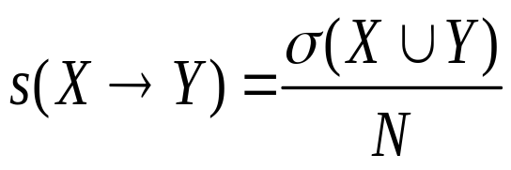
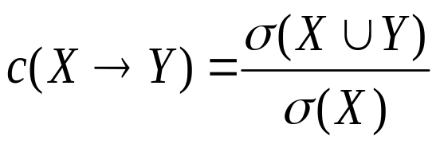
知识回顾
基本概念
  支持度计数：包含特定项集的事务的个数:
  关联规则：形如 的蕴涵表达式
  支持度：同时包含X,Y的事务在所有事务中所占的比例
  置信度：事务X出现时Y出现的频繁程度
  频繁项集：满足最小支持的项集

Slide 20




知识回顾
定理
  先验原理：如果一个项集是频繁的，那它的所有子集一定都是 频繁的
  定理1：如果规则 不满足置信度阈值，则形如 的规则一定也不满足置信度阈值，其中 X'是 X的子集
关联规则挖掘的任务划分：
  频繁项集的产生（候选( 产生 )，剪枝（基于先验原理））
  规则的产生(逐层方法来产生关联规则,定理1剪枝)

Slide 21
知识回顾
Apriori算法伪代码：
    C_{k}: Candidate itemset of size k
    F_{k} : frequent itemset of size k
    F₁ = {frequent items};
    for (k = 1; F_{k} !=∅; k++) do begin
    C_{k+1} = candidates generated from F_{k ;}
    for each transaction t in database do
      increment the count of all candidates in C_{k+1} that are contained in t
    F_{k+1} = candidates in C_{k+1} with min_support
    end
    return ∪_{k} F_{k};

Slide 22
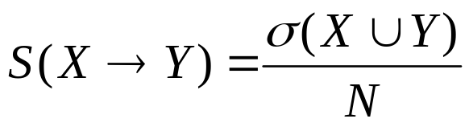
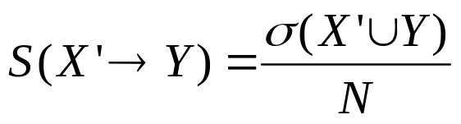
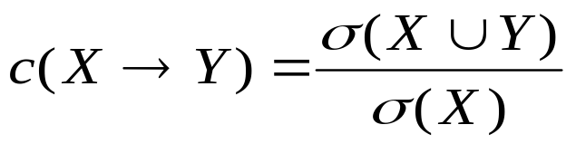
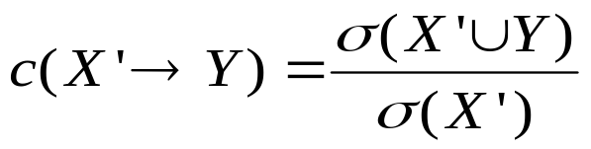
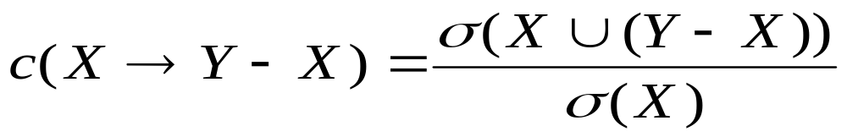
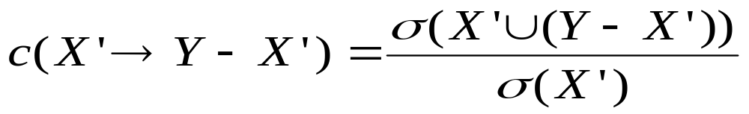
知识回顾
支持度度量满足单调性(X'为X的子集)
置信度一般不满足单调性(X'为X的子集)
如果关联规则产生自同一项集，则置信度满足单调性

Slide 23

知识回顾
基于支持度的候选项集剪枝
Pruned supersets

Slide 24

知识回顾
基于置信度的候选规则剪枝
Low Confidence Rule
Pruned Rules

Slide 25
GSP算法
算法思想(候选产生测试法)：
类似于Apriori算法，采用冗余候选模式的剪除策略和特殊的数据结构-----哈希树来实现候选模式的快速访存。

Slide 26
GSP算法描述
扫描序列数据库，得到长度为1的序列模式F₁，作为初始的种子集
根据长度为i 的种子集F_{i} ，通过连接操作和修剪操作生成长度为i+1的候选序列模式C_{i+1}；扫描序列数据库，计算每个候选序列模式的支持度，产生长度为i+1的序列模式F_{i+1}，并将F_{i+1}作为新的种子集
重复第二步，直到没有新的序列模式或新的候选序列模式产生为止
F₁⇒ C₂ ⇒ F₂ ⇒ C₃ ⇒ F₃ ⇒ C₄ ⇒ F₄ ⇒ ……

Slide 27
GSP算法伪代码
输入：大项集阶段转换后的序列数据库D_{T}。
输出：最大序列
（1） L₁ = {large 1-sequences}；
（2） FOR （k = 2；L_{k-1} ≠ ∅；k++） DO BEGIN
（3） C_{k} = GSPgenerate(L_{k-1})；
（4） FOR each customer-sequence c in the database D_{T} DO
（5） Increment the count of all candidates in C_{k} that are contained in c；
（6） L_{k} = Candidates in C_{k} with minimum support；
（7） END；
（8） Answer = Maximal Sequences in ∪_{k}L_{k}；

Slide 28
GSP算法
产生候选序列模式主要分两步：
  连接阶段：如果去掉序列模式s₁的第一个元素与去掉序列模式s₂的最后一个元素所得到的序列相同，则可以将s₁与s₂进行连接，即将s₂的最后一个元素添加到s₁中
  剪枝阶段：若某候选序列模式的某个子序列不是序列模式，则此候选序列模式不可能是序列模式，将它从候选序列模式中删除
L₁⇒ C₂ ⇒ L₂ ⇒ C₃ ⇒ L₃ ⇒ C₄ ⇒ L₄ ⇒ ……

Slide 29
GSP算法
序列合并过程
序列s₁与另一个序列s₂合并，s₂的最后一个单项可以作为最后一个单项合并到s₁的最后一个元素中，也可以作为一个单独的元素。取决于以下条件：
  如果s₂的最后两个单项属于相同的元素，则s₂的最后一个单项在合并后的序列中是s₁的最后一个元素的一部分。
  如果s₂的最后两个单项属于不同的元素，则s₂的最后一个单项在合并后的序列中成为连接到s₁尾部的元素。

Slide 30
GSP算法
候选序列模式的支持度计算：对于给定的候选序列模式集合C，扫描序列数据库，对于其中的每一条序列s,找出集合C中被s所包含的所有候选序列模式，并增加其支持度计数

Slide 31
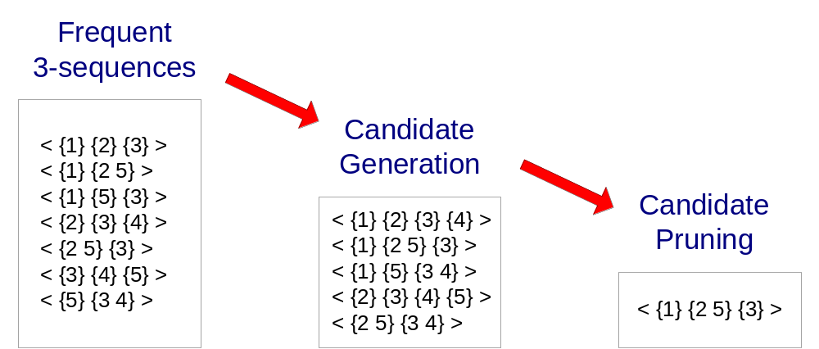
举例

Slide 32
哈希树
GSP采用哈希树存储候选序列模式。哈希树的节点分为三类：
  根节点
  内部节点
  叶子节点

Slide 33
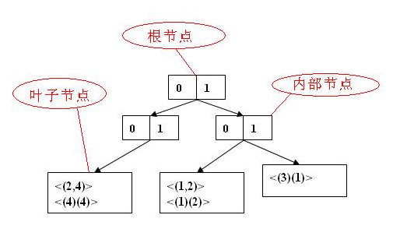
哈希树
根节点和内部节点中存放的是一个哈希表，每个哈希表项指向其它的节点。而叶子节点内存放的是一组候选序列模式。
例：

Slide 34
添加候选序列模式
从根节点开始，用哈希函数对序列的第一个元素做映射来决定从哪个分支向下，依次在第n层对序列的第n个单项作映射来决定从哪个分支向下，直到到达一个叶子节点。将序列储存在此叶子节点。
初始时所有节点都是叶子节点，当一个叶子节点所存放的序列数目达到一个阈值，它将转化为一个内部节点。

Slide 35
计算候选序列模式的支持度
给定一个序列s是序列数据库的一个记录：
  对于根节点，用哈希函数对序列s的每一个单项做映射来并从相应的表项向下迭代的进行操作 2）。
  对于内部节点，如果s是通过对单项x做哈希映射来到此节点的，则对s中每一个和x在一个元素中的单项以及在x所在元素之后第一个元素的第一个单项做哈希映射，然后从相应的表项向下迭代做操作 2）或 3）。
  对一个叶子节点，检查每个候选序列模式c是不是s的子序列.如果是相应的候选序列模式支持度加一。

Slide 36
计算候选序列模式的支持度
hash树存储的优点
  这种计算候选序列的支持度的方法避免了大量无用的扫描，对于一条序列，仅检验那些最有可能成为它子序列的候选序列模式。扫描的时间复杂度由O(n*m)降为O(n*t),其中n表示序列数量，m表示候选序列模式的数量，t代表哈希树叶子节点的最大容量

Slide 37
GSP算法存在的主要问题
如果序列数据库的规模比较大，则有可能会产生大量的候选序列模式
需要对序列数据库进行循环扫描
对于序列模式的长度比较长的情况，由于其对应的短的序列模式规模太大，本算法很难处理

Slide 38
SPADE算法
SPADE(Sequential PAttern Discovery using Equivalent Class) developed by Zaki 2001
基于Apriori的垂直数据格式的序列模式挖掘算法
通过简单的连接K序列任意长度为(k-1)子序列的ID_list，可以确定任意K序列的支持度。ID_list的长度等于K序列的支持度，即可确定是否是序列模式。
数据库表示形式：
< itemset: (sequence_ID,event_ID) >

Slide 39
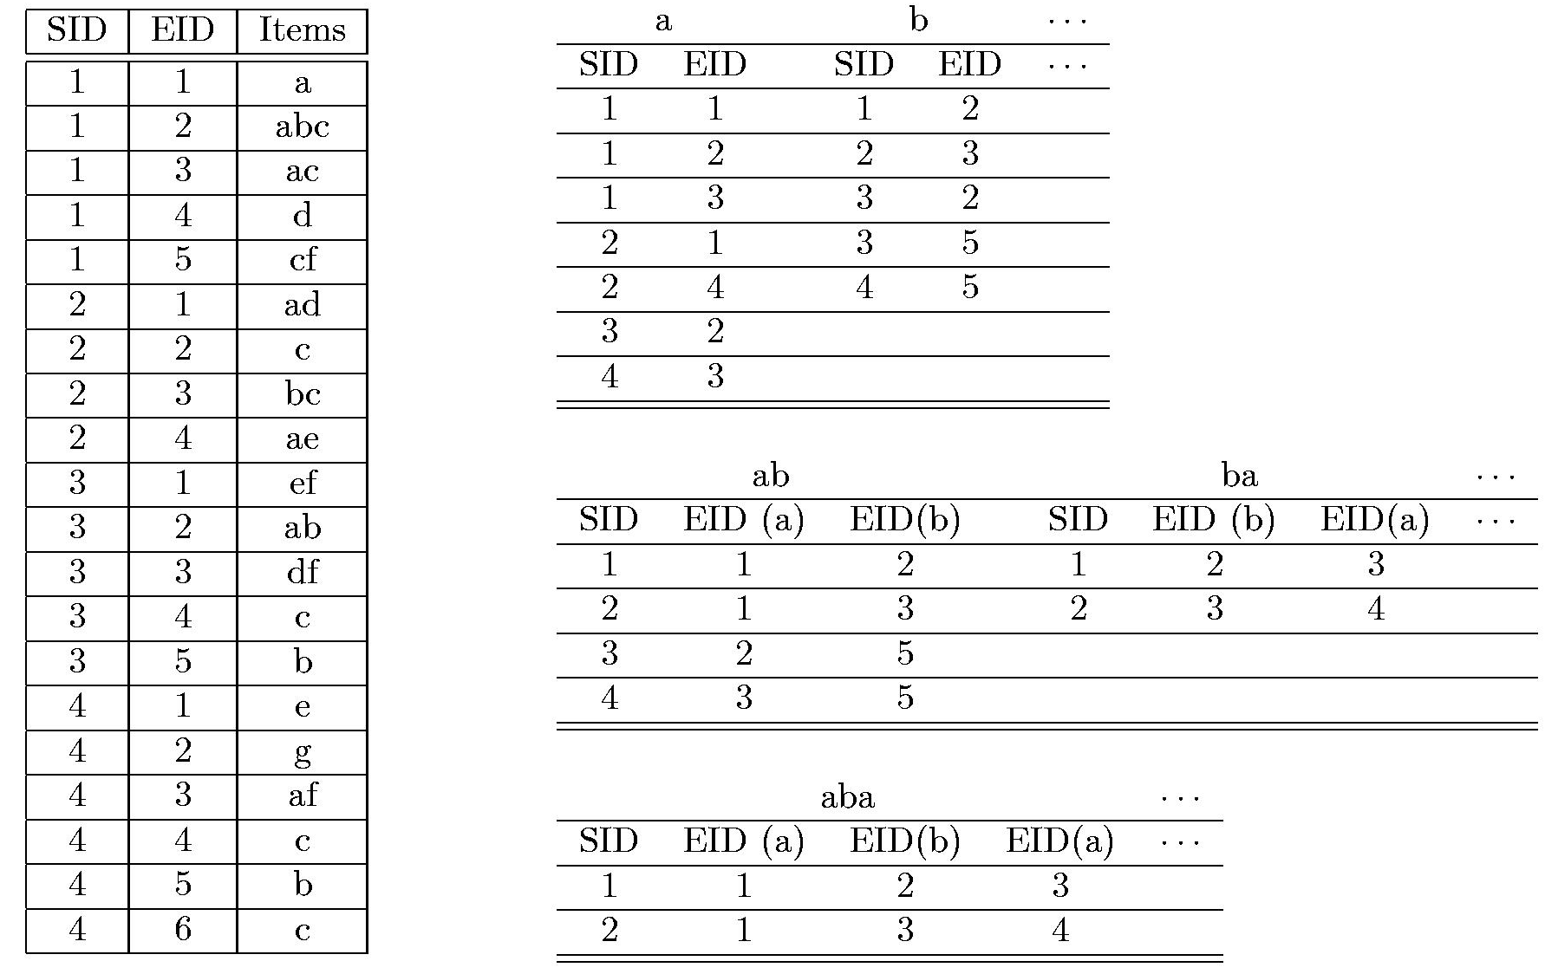
SPADE算法
minsup =2

Slide 40
SPADE算法总结
优点：
  垂直数据格式的使用连同ID_list的创建，可以减少对序列数据库的扫描。
  ID_list携带了计算候选序列支持度的必要信息，随着频繁序列长度的增加，导致连接速度加快。
缺点：
  同GSP，使用宽度优先和先验剪枝产生很大的候选集。

Slide 41
序列模式挖掘算法概述
基于划分的模式生长算法
该类算法基于分治的思想，迭代的将原始数据集进行划分，减少数据规模，同时在划分的过程中动态的挖掘序列模式，并将新发现的序列模式作为新的划分元。典型的代表有FreeSpan算法和PrefixSpan算法

Slide 42
PrefixSpan算法
算法思想：基于FP-Growth算法
  Pei, et al.@ICDE’01
  采用分治的思想，不断产生序列数据库的多个更小的投影数据库，然后在各个投影数据库上进行序列模式挖掘

Slide 43
知识回顾
FP-Growth算法
  通过逐个读入事务，并把每一个事务映射到FP树中的一条路径的方法构造FP-Tree。
  在FP-Tree上利用递归分治的方法挖掘频繁项集

Slide 44
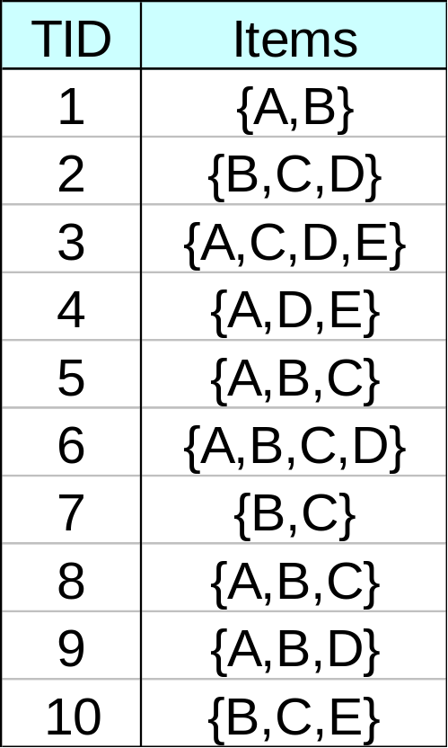
知识回顾
null
After reading TID=1:
A:1
B:1
After reading TID=2:
null
A:1
B:1
B:1
C:1
D:1

Slide 45
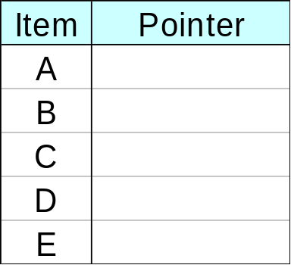
知识回顾
Transaction Database
null
A:7
B:3
B:5
C:3
C:1
D:1
Header table
D:1
C:3
E:1
D:1
E:1
D:1
E:1
D:1
Pointers are used to assist frequent itemset generation

Slide 46
基本概念
前缀：设每个元素中的所有单项按照字典序排列。给定序列α = <e₁e₂…e_{n}>，β = <e₁’ e₂’… e_{m}’> (m ≤ n) ，如果e_{i}’ = e_{i} (i ≤ m - 1)， e_{m}’ ⊆ e_{m}，并且(e_{m} - e_{m}’)中的单项均在e_{m}’中单项的后面， 则称β是α的前缀
  例：序列<(ab)> 是序列<(abd)(acd)> 的一个前缀；序列<(ad)>则不是 。

Slide 47
基本概念
投影：给定序列α和β ，如果β是α的子序列，则α关于β的投影α’必须满足： β是α’的前缀，α’是α的满足上述条件的最大子序列
  例：对于 序列α =<(ab)(acd)>， 其子序列β = <(b)>的投影是α’ = <(b)(acd)>; <(ab)>的投影是原序列<(ab)(acd)>。

Slide 48
基本概念
后缀： 序列α关于子序列β = <e₁e₂… e_{m-1}e_{m}’>的投影为α’ = <e₁e₂… e_{n}> (n >= m)，则序列α关于子序列β的后缀为<e_{m}”e_{m+1}… e_{n}>， 其中e_{m}” = (e_{m} - e_{m}’)
例：对于 序列<(ab)(acd)>，其子序列<(b)>的投影是<(b)(acd)>，则<(ab)(acd)>对于<(b)>的后缀为<(acd)>。
※ 总结：后缀即是投影去掉它自身；

Slide 49
举例
例： <a(abc)(ac)d(cf)>
<a>
<(abc)(ac)d(cf)>
<aa>
<(_bc)(ac)d(cf)>
<a(ab)>
<a(abc)>
<ab>
<(_c)(ac)d(cf)>

Slide 50
基本概念
投影数据库：设α为序列数据库S中的一个序列模式，则α的投影数据库为S中所有以α为前缀的序列相对于α的后缀，记为S|_{α}
投影数据库中的支持度：设α为序列数据库S中的一个序列，序列β以α为前缀，则β在α的投影数据库S|_{α}中的支持度为S|_{α}中满足条件β ⊆ α.γ的序列γ的个数

Slide 51
举例
例：对于如下的序列数据库生成一系列的投影数据库
Sid | Sequence
10 | <a(abc)(ac)d(cf)>
20 | <(ad)c(bc)(ae)>
30 | <(ef)(ab)(df)cb>
40 | <(af)cbc>

Slide 52
举例
扫描序列数据库S，产生长度为1的序列模式有：<a> : 4, <b>:4, <c> : 4, <d> : 3, <e> : 3, <f> : 3
序列模式的全集必然可以分为分别以<a>，<b>，<c>，<d>，<e>和<f>为前缀的序列模式的集合，构造不同前缀所对应的投影数据库，结果如下页图所示

Slide 53
举例
Prefix | Project Database
<a> | <(abc)(ac)d(cf)> <(_d)c(bc)(ae)> <(_b)(df)cb> <(_f)cbc>
<b> | <(_c)(ac)d(cf)> <(_c)(ae)> <(df)cb> <c>
<c> | <(ac)d(cf)> <(bc)(ae)> <b> <bc>
<d> | <(cf)> <c(bc)(ae)> <(_f)cb>
<e> | <(_f)(ab)(df)cb> <(af)cbc>
<f> | <(ab)(df)cb> <cbc>

Slide 54
Prefix-Span算法描述
扫描序列数据库，生成所有长度为1的序列模式
根据长度为1的序列模式，生成相应的投影数据库
在相应的投影数据库上重复上述步骤，直到在相应的投影数据库上不能产生长度为1的序列模式为止
分别对不同的投影数据库重复上述过程，直到没有新的长度为1的序列模式产生为止
S_{11 ……}
…
S₁
…
S
S_{1n} ……
S_{m}
S_{m1 ……}
…
S_{mp} ……

Slide 55
算法伪码
PrefixSpan算法
  输入：序列数据库S及最小支持度阈值min_sup
  输出：所有的序列模式
  方法：去除所有非频繁的项目，然后调用子程序PrefixSpan(<>, 0, S)

Slide 56
算法伪码
子程序PrefixSpan(α, L, S|_{α})
参数：α : 一个序列模式 ;
L:序列模式α的长度 ;
S|_{α} :如果α为空，则为S，否则为α的投影数据库
  扫描S|_{α}，找到满足下述要求的长度为1的序列模式b：
    b可以添加到α的最后一个元素中并为序列模式
    <b>可以作为α的最后一个元素并为序列模式
  对每个生成的序列模式b，将b添加到α形成序列模式α’，并输出α’
  对每个α’,构造α’的投影数据库S|_{α’} ,并调用子程序PrefixSpan(α’, L + 1, S|_{α’})

Slide 57
PrefixSpan算法
序列合并过程
序列s₁与另一个序列s₂合并，s₂的最后一个单项可以作为最后一个单项合并到s₁的最后一个单项中，也可以作为一个单独的单项。取决于以下条件：
  如果s₂的最后两个单项属于相同的元素，则s₂的最后一个单项在合并后的序列中是s₁的最后一个元素的一部分。
  如果s₂的最后两个单项属于不同的元素，则s₂的最后一个单项在合并后的序列中成为连接到s₁尾部的元素。

Slide 58
举例
给定如下的序列数据库：
minsup = 2
Sid | sequence
1 | <(1, 2) (1,3)>
2 | <(3,4) (5, 6, 7)>
3 | <(1,3) (8) (7)>
4 | <(8)>

Slide 59
举例
找出频繁单项：1，3，7，8；然后除去非频繁的单项：
Sid | sequence
1 | <(1) (1,3)>
2 | <(3)(7)>
3 | <(1,3)(8)(7)>
4 | <(8)>

Slide 60
举例
为频繁1序列（频繁单项）生成投影数据库：
Sid | sequence
1 | <(1) (1,3)>
2 | <(3)(7)>
3 | <(1,3)(8)(7)>
4 | <(8)>
Sid | Suffix for prefix <(1)>
1 | <(1,3)>
3 | <(_3)(8)(7)>

Slide 61
举例
为频繁1序列（频繁单项）生成投影数据库：
Sid | sequence
1 | <(1) (1,3)>
2 | <(3)(7)>
3 | <(1,3)(8)(7)>
4 | <(8)>
Sid | Suffix for prefix <(3)>
1 | <>
2 | <(7)>
3 | <(8)(7)>

Slide 62
举例
Sid | Suffix for prefix <(7)>
2 | <>
3 | <>
Sid | Suffix for prefix <(8)>
3 | <(7)>
4 | <>

Slide 63
举例
在上面的投影数据库中，前缀<(1)>的投影数据库中还有频繁单项_3，前缀<(3)>的投影数据库中还有频繁单项7. 生成频繁2序列<(1,3)>，<(3)(7)>, 然后为其生成投影数据库.其中没有频繁项目，算法终止。
Sid | Suffix for prefix <(1,3)>
1 | <>
3 | <(8)(7)>
Sid | Suffix for prefix <(3)(7)>
2 | <>
3 | <>

Slide 64
PrefixSpan算法分析
PrefixSpan算法不需要产生候选序列模式，从而大大缩减了检索空间
相对于原始的序列数据库而言，投影数据库的规模不断减小
PrefixSpan算法的主要开销在于投影数据库的构造。可以通过伪投影技术进行效率提升。

Slide 65
伪投影
当数据库可以直接放入内存时，并不需要构造所有的序列模式对应的投影数据库，我们可以使用指向数据库中序列的指针及其偏移量作为伪投影
例子：假设上述序列数据库可以放入内存，在构造a投影数据库时，序列 S₁ = <a(abc)(ac)d(cf)>所对应的伪投影为：一个指向S₁的指针，指针偏移设定为2。同样的，序列S₁的<ab>投影数据库对应的伪投影为：一个指向S₁的指针，指针偏移设定为4

Slide 66
伪投影与物理投影对比
伪投影避免了物理投影拷贝后缀的过程
  当数据库可以存放入主内存中，伪投影在时间和空间上都是很高效的
但是当数据库不可以放入内存中时，伪投影技术是非常低效的
  硬盘随机访问时很低效的
建议策略:
  集成伪投影和物理投影技术
  当数据集可以放入内存时候，使用伪投影技术

Slide 67
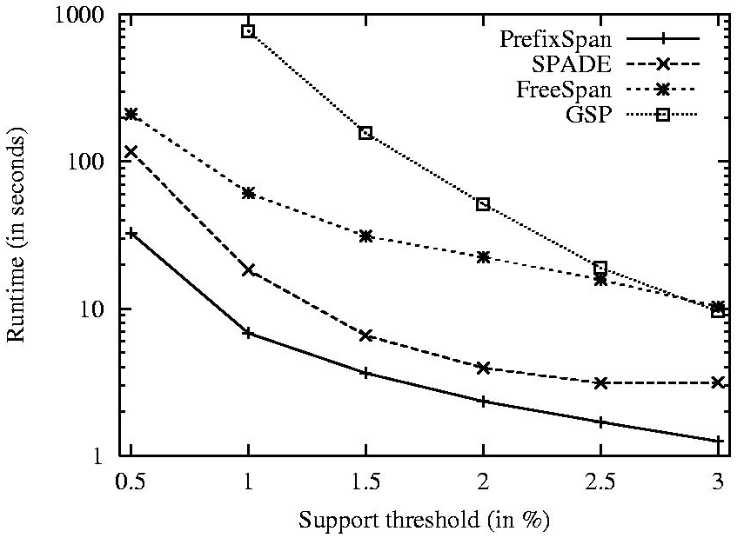
算法效率比较

Slide 68
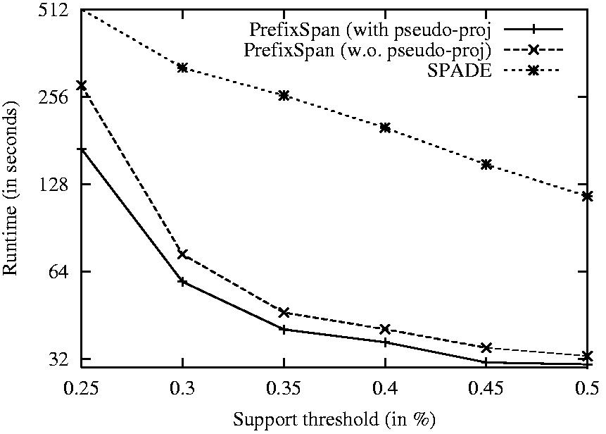
伪投影与物理投影比较

Slide 69
闭序列模式挖掘
闭序列模式：如果不存在序列s'，其中s'是s的真超序列，并且s'与s具有相同的支持度，那么称s为闭序列模式
例子：以下序列哪一个为闭序列模式?
<abc>: 20, <abcd>:20, <abcde>: 15
CloSpan:Mining Closed Sequential Patterns in Large Datasets Xifeng Yan. Jiawei Han

Slide 70


序列扩展
项集扩展： ，同时
序列扩展：

Slide 71


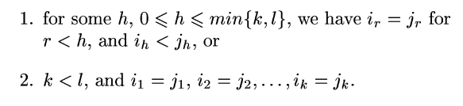
字典序树
字典序： ,同时
，如果满足下列条件之一，则t<t'
举例：(a,f)<(b,f),(a,b)<(a,b,c)

Slide 72
字典序树
字典序序列
  如果s'=s◊p,则s<s'；(序列大于它的前缀序列)
  如果s=a◊_{i}p，同时s'=a◊_{s}p',无论p与p'之间的序列关系都有s<s'；(项集扩展小于序列扩展)
  如果s=a◊_{i}p，s'=a◊_{i}p'，p<p'则有s<s'；(同种扩展与后缀大小相关)
  如果s=a◊_{s}p，同时s'=a◊_{s}p'，p<p'则s<s'；
举例：<(ab)> < <(ab)(a)>,<(ab)> < <(a)(b)>

Slide 73
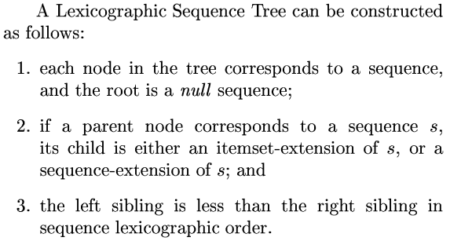
字典序序列树构造
字典序序列树构造

Slide 74
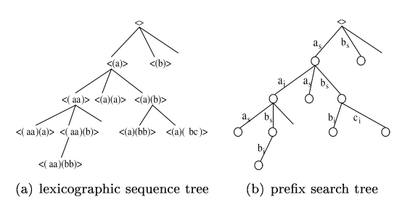
示例

Slide 75
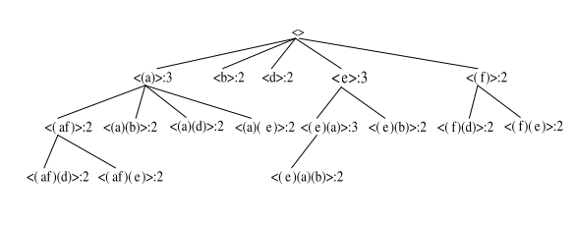
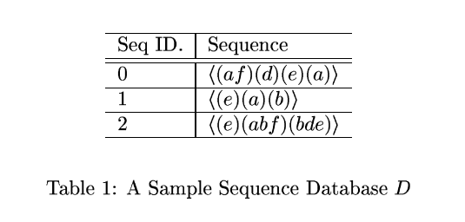
示例

Slide 76
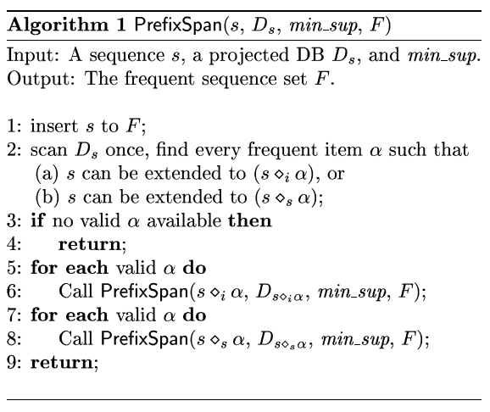
PrefixSpan算法

Slide 77
PrefixSpan算法
特点：在前缀搜索树上搜索所有的频繁项集
终止条件：序列s的投影数据库中序列的个数小于min_sup

Slide 78
优化策略
引理1：给定一个子序列s和它的投影数据库D_{s}. 如果存在a，a是D_{s}中所有具有相同扩展类型序列的公共前缀。那么对于任意的b，如果s◊b是闭的，a肯定是b的前缀。 即我们只需要搜索分支s◊a，而不用搜索分支s◊b。
举例：D_{s}={<(d)(e)(af)>,<(d)(e)(fg)>}，因为<(d)(e)>是D_{s}中的所有序列的公共前缀，因此D中以s为前缀但不包含序列<(d)(e)>的序列都不可能是闭序列。因此我们不需要构造序列s◊e

Slide 79
优化策略
引理2：给定一个序列s和它的投影数据库D_{s}. 如果存在a，对D_{s}中所有序列项a总是出现在项b之前（无论他们是在同一个元素中还是不同元素中），那么D_{s◊a◊b}=D_{s◊b}。因此对于任意的r，s◊b◊r不可能是闭序列。则不需要搜索分支s◊b

Slide 80
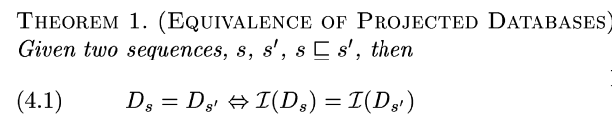
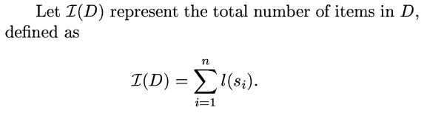
优化策略
投影数据库等价性

Slide 81
优化策略
引理3：给定两个序列s和s'，同时s是s'的子序列，且L(D_{s})=L(D_{s'})，那么对于任意的r，support(s◊r)=supprot(s'◊r)

Slide 82

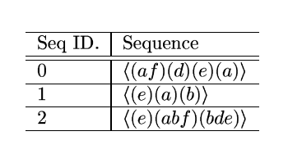
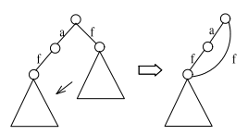
优化策略
推论1：如果一个序列s<s'并且 .如果有L(D_{s}) =L(D_{s'})，那么就不需要在继续搜索s'在前缀搜索树上的分支。称s'是s的一个向后子模式
举例：对于如下序列数据库有L(D_{<(f)>})=L(D_{<(af)>})，则可以得出D_{<(f)>}=D_{<(af)>}.即：不需要一一比较D_{<(f)>}和D_{<(af)>}z中的所有序列是否相等，而只需要比较这两个集合的大小即可

Slide 83

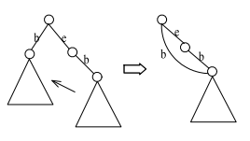
优化策略
推论2：如果一个序列s<s'并且 .如果有L(D_{s}) =L(D_{s'})，那么就可以利用s分支代替搜索s'在前缀搜索树上的分支。称s'是s的一个向后超模式
举例：对于如下序列数据库有L(D_{<(b)>})=L(D_{<(e)(b)>})，则可以得出D_{<(b)>}=D_{<(e)(b)>}.即：不需要增长序列<(e)(b)>,因为<(e)(b)>的投影数据库与<(b)>的投影数据相同

Slide 84
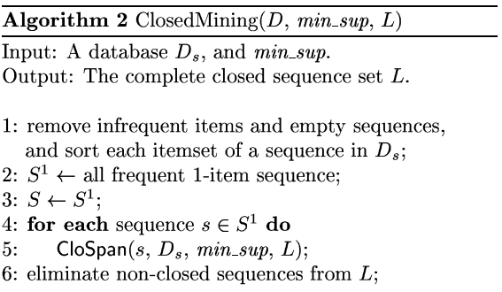
CloSpan算法

Slide 85
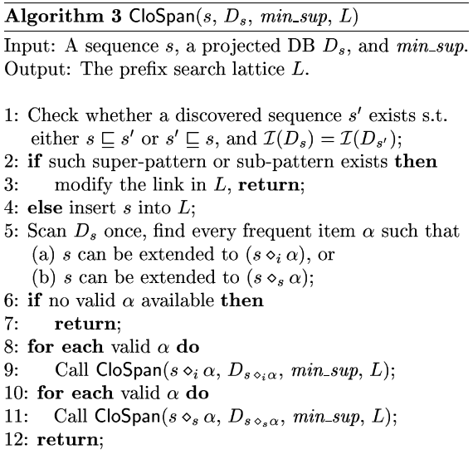
CloSpan算法

Slide 86
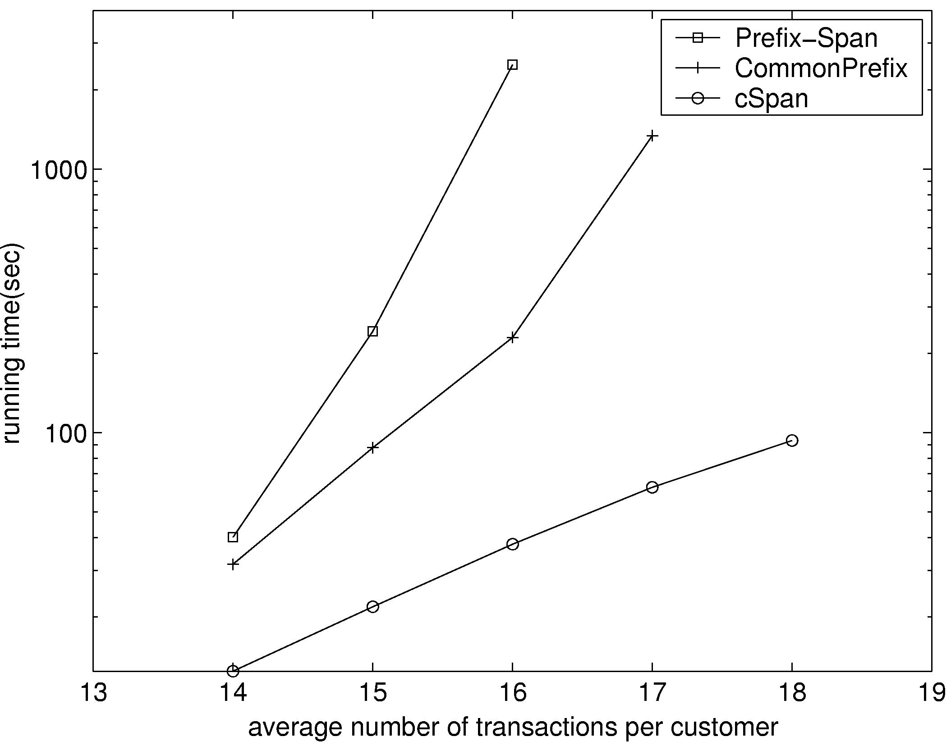
Prefix-Span与Clospan的比较

Slide 87
利用SPSS软件挖掘频繁序列模式

Slide 88
利用SPSS软件挖掘频繁序列模式
实验主题
应用序列模式挖掘购物篮，建立聪明的 营销策略
实验任务
利用IBM SPSS Modeler软件提供的序列模式挖掘功能对购物篮进行序列模式挖掘，更深入的挖掘超市购物记录，建模后分析实验结果，并完成实验报告。

Slide 89
案例分析
案例分析
实验将采用购物篮作为实验案例，输入数据如下表所示，给出了五个用户的购物清单：
Seq. ID
Sequence
1
<(bd)cb(ac)>
2
<(bf)(ce)b(fg)>
3
<(ah)(bf)abf>
4
<(be)(ce)d>
5
<a(bd)bcb(ade)>

Slide 90
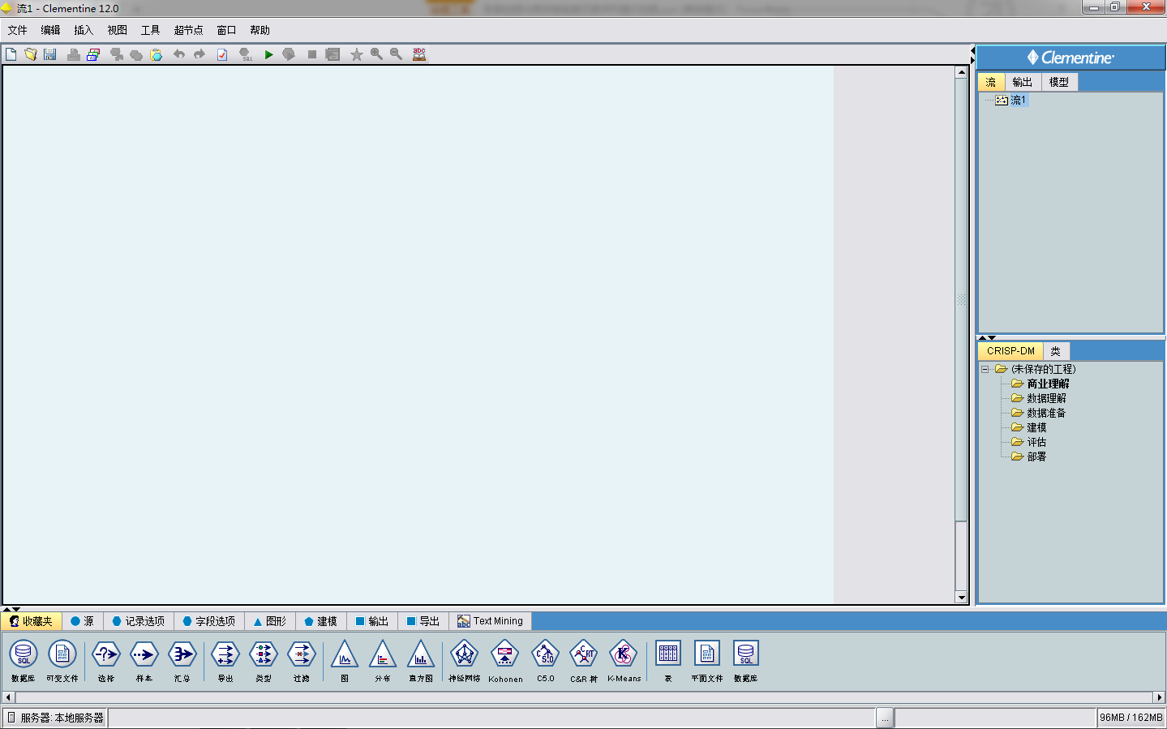
实验步骤
1. 打开软件Clementine 12.0后如下图所示：

Slide 91
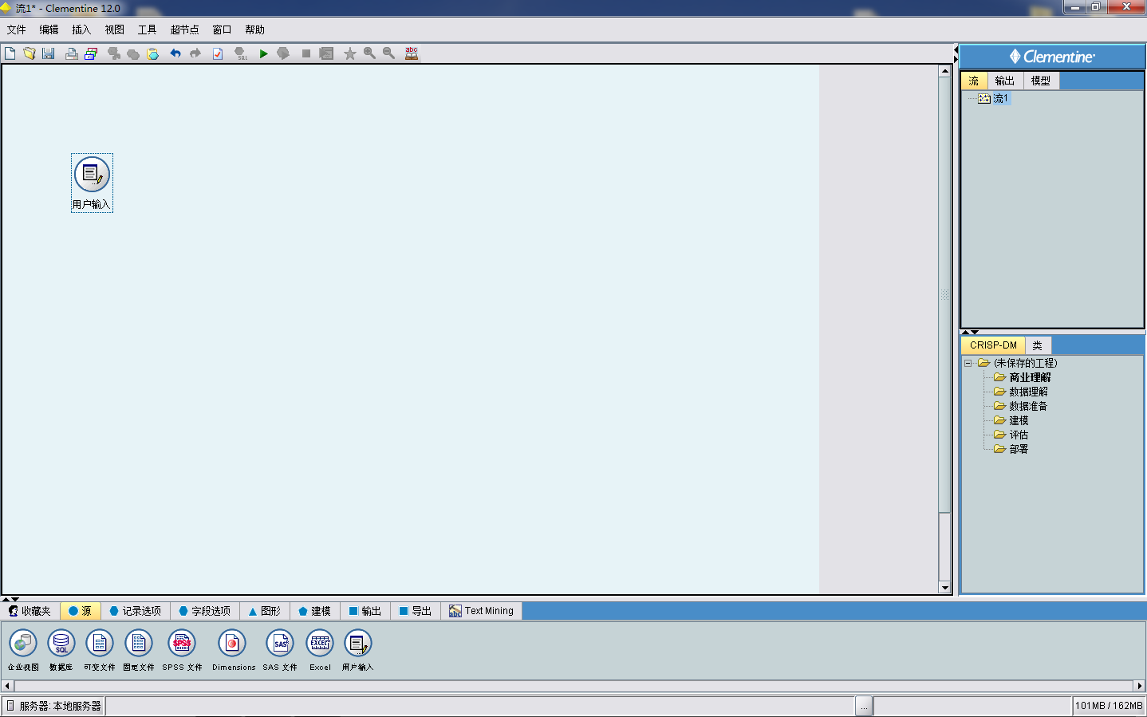
实验步骤
2.首先我们要将需要分析的购物篮数据输入到软件中，这里我们采用手动输入的方式
在“选项板区”找到“源”中的“手动输入”，双击“手动输入”，将其添加到数据流区域，如下图：

Slide 92
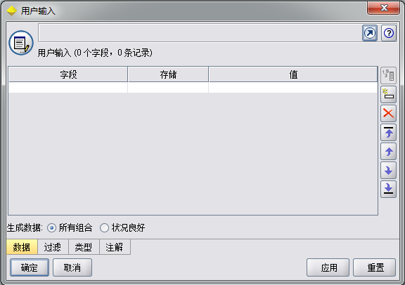
实验步骤
双击数据流区域的“用户输入”，得到如下对话框：

Slide 93
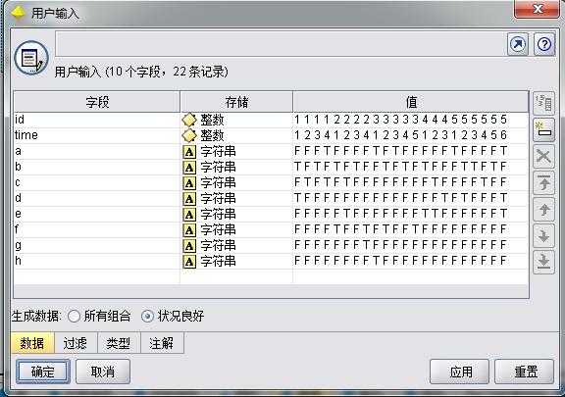
实验步骤
选中“生成数据”的方式为“状况良好”，并输入数据如下：
id代表用户id，time标识购物的先后顺序，a-h代表商品，F代表未购买，T代表已购买。值区域每一列代表一个购物项。如第一列的含义为：用户1第1次购买的商品为b和d。

Slide 94
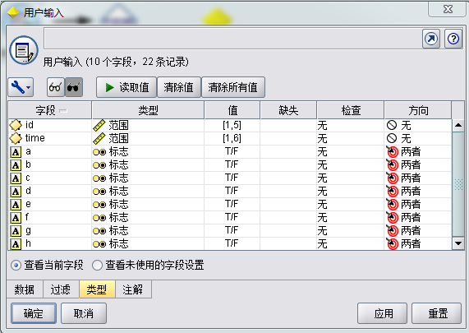
实验步骤
点击上图中的“类型”，修改“方向”栏如下：

Slide 95
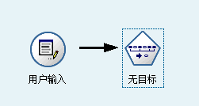
实验步骤
3.要分析的数据输入完毕后，我们需要选择分析数据的模型，这里我们选择“序列”模型对数据进行分析。
单击选中数据流区域的“用户输入”，再双击“选项板区”中“建模”下的“序列”，将其添加至数据流区域，它将自动与“用户输入”连接，如下：

Slide 96
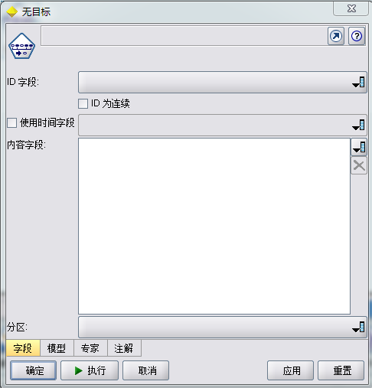
实验步骤
双击数据流区域的“无目标”，得到对话框如下：

Slide 97
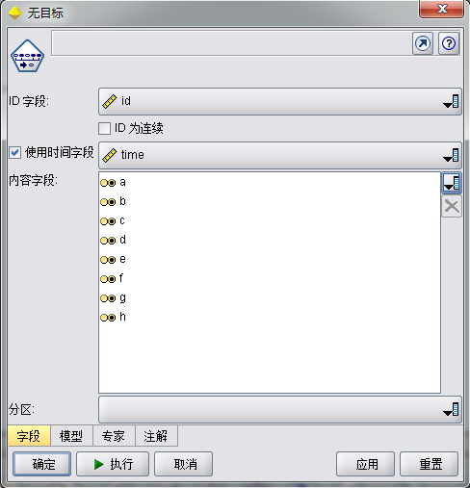
实验步骤
将对话框填写如下，点击“执行”
注：点击 可以看到可选字段。

Slide 98
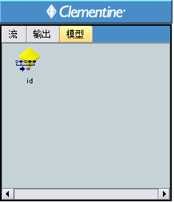
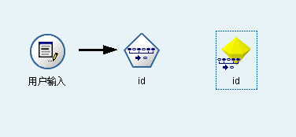
实验步骤
你将在右上角看到分析结果节点，如右图：
双击“id”将其添加到数据流区域，如下：

Slide 99
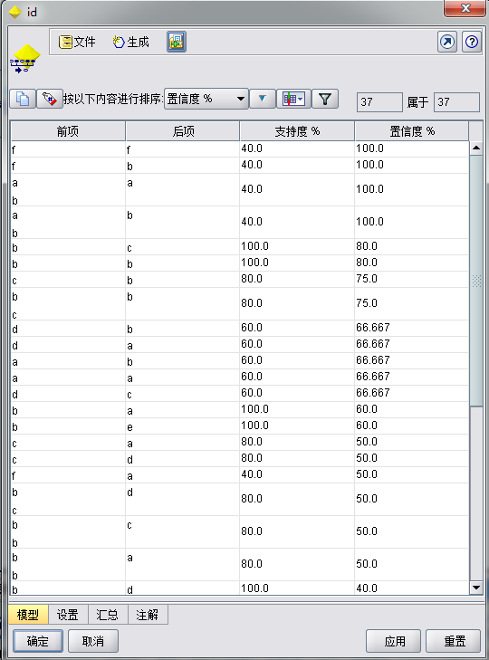
实验步骤
双击数据流区域中的“id”，得到分析结果如下：

Slide 100
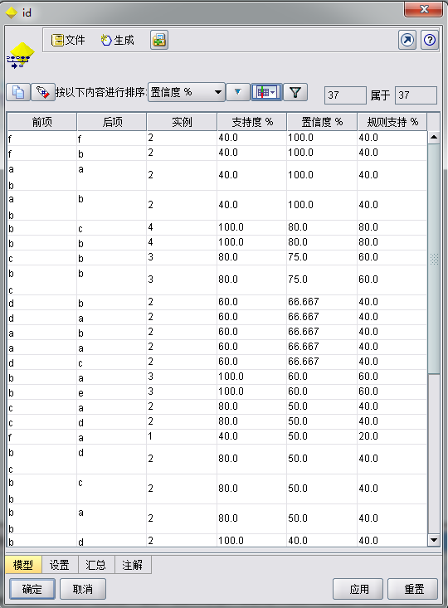
实验步骤
点击上图中的“ ”，选择“显示全部”，则实验结果如下：

Slide 101
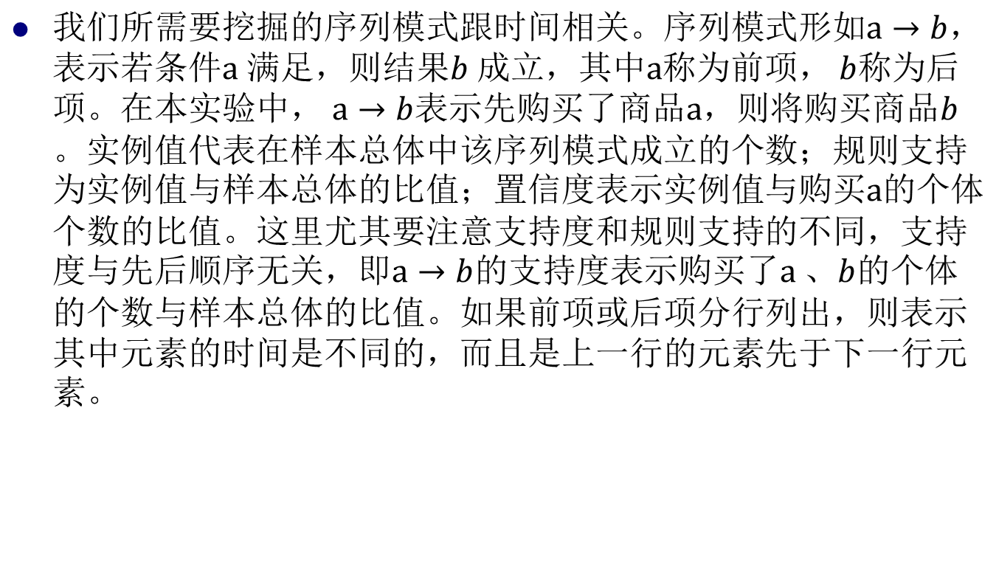
实验结果分析

Slide 102
实验结果分析
下面我们以 为例，对实验结果进行分析。第一栏为前项，其有两行构成，表示先购买c，再购买b。后项为d。实例为1，表示先购买了c，再购买了b，则之后购买了d的个体个数。规则支持为20%，即实例与样本总体的比值，即1/5。出现前项的个体个数，即先购买了c，再购买了b的个体个数，为3个，故置信度为实例/前项的个体个数，即1/3，为33.333%。而支持度与时间先后无关，则它表示购买了b、c、d三件商品的个体个数与样本总体的比值，而购买了b、c、d三件商品的个体个数为3个，则3/5等于60%。

Slide 103
Thank you!

